Slide 1
5 группа
«СОЛНЫШКО»

Slide 2
Солнце – это символ:
ЖИЗНИ,
ВРЕМЕНИ
И ПЕРЕМЕН!

Slide 3
На нашей любимой планете.

Slide 4
Живут счастливые дети!..

Slide 5
Солнце нас
оберегает, согревает
и ласкает!..

Slide 6
Дети из ладошек –
Солнышко сложили,
Чтобы непременно
Люди все дружили,
Чтобы это солнце
Для людей сияло,
В каждое окошко
В гости забегало!..

Slide 7
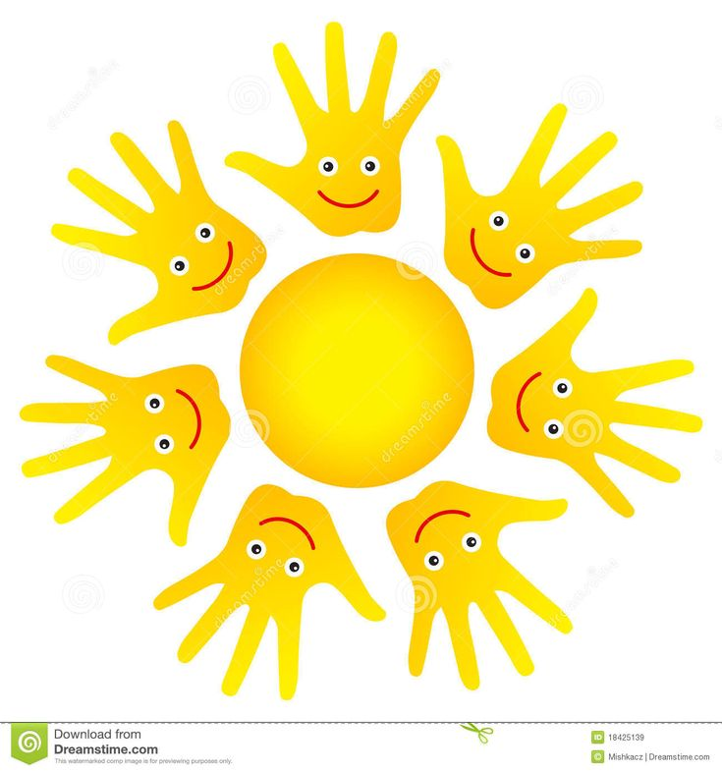
Солнце из ладошек
лучше всех на свете,
солнце из ладошек
дарят наши дети…

Slide 8
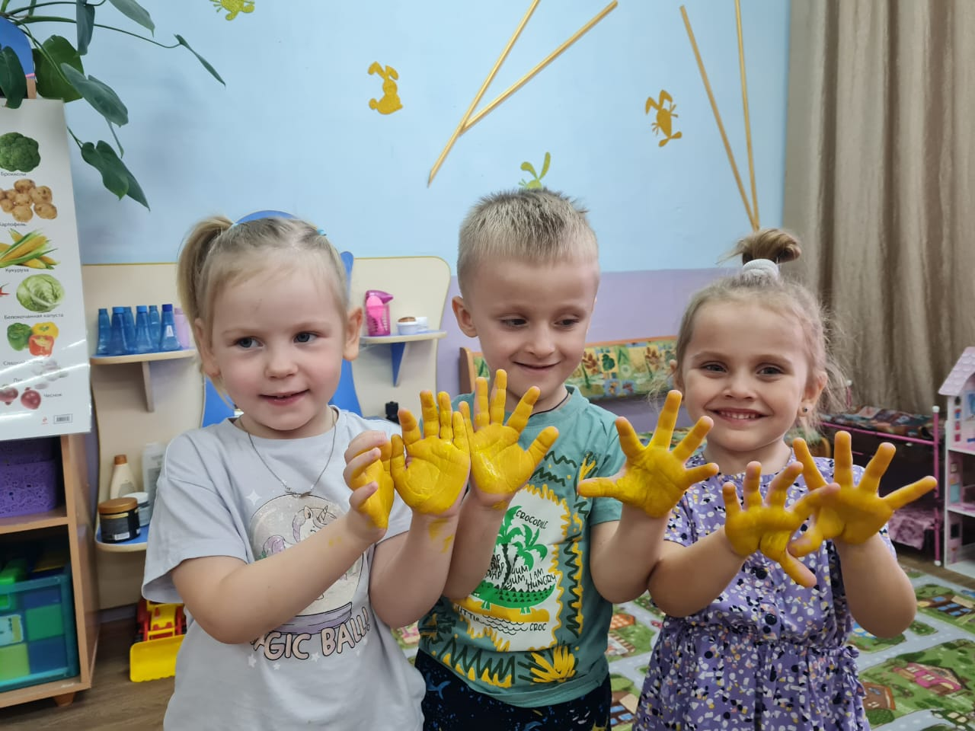

Slide 9
В группе
встретим
вас с…
забота
ласка
доброта
с
справедливость
внимание
любовь
тепло
улыбка

Slide 10
У
нас
можно
ВСЕ…
искать
ошибаться
любить
грустить
играть
мечтать
дружить
веселиться
думать

Slide 11
наш девиз
В нашей группе – «солнышко»,
Светит ярче всех,
Теплоты и радости
Хватит здесь на всех!..

Slide 12
